Slide 1
Роботчето Плами

Slide 2
Отбор “Web Birds”
Надежда Иванова
Силвия Григорова
Жасмина Георгиева

Slide 3
Въведение
Плами е роботче Otto изработено с Nano shield, много части, търпение и нерви.

Slide 4
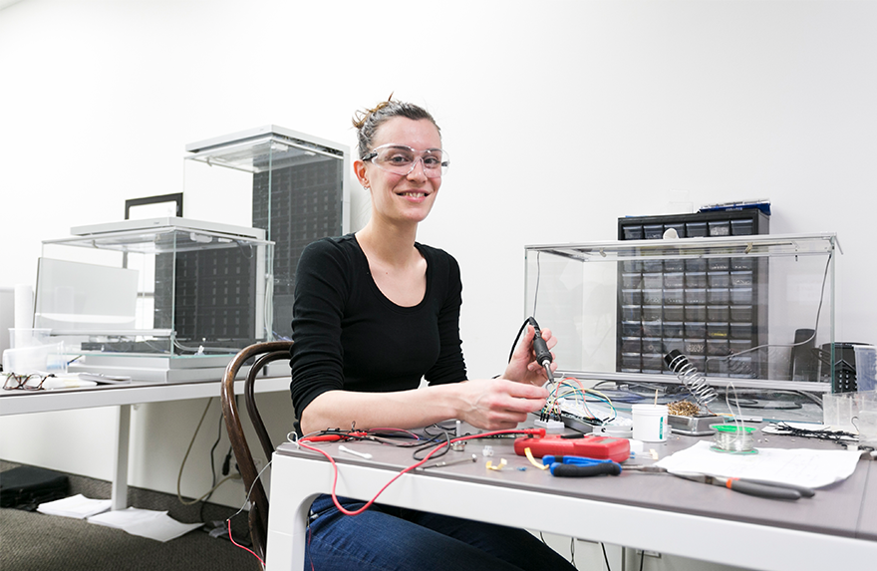
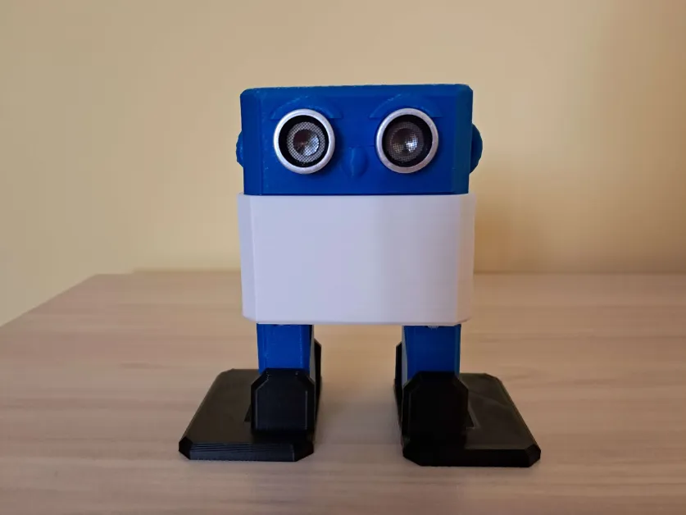
Демо на продукта

Slide 5
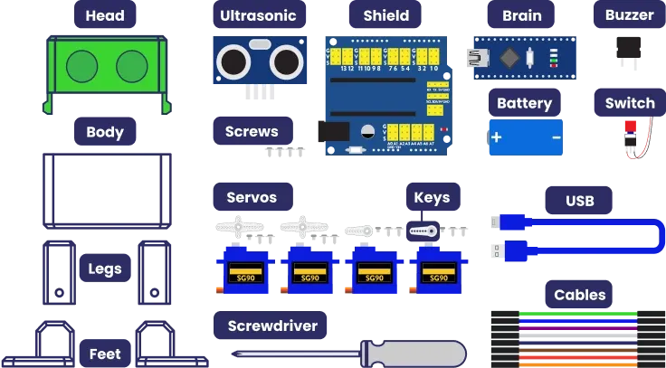
Части на Плами

Slide 6
Разработка
Стъпка 1
Стъпка 2
Стъпка 3
Стъпка 4
Намиране на идея
Събиране на части
Сглобяване
Код и надежди

Slide 7
Функции
Ходене
Танцуване
Издаване на звуци

Slide 8
Демонстрация

Slide 9
Благодаря за вниманието!
Имате въпроси? Питайте Надежда:
nadezhdaivn2006@gmail.com 0988790643
Надя
Сиса
Жаси

